Slide 1



Název školy: ZŠ Klášterec nad Ohří, Krátká 676
Autor: Lenka Špillerová
Název materiálu: VY_32_INOVACE_8-13_ doba bronzová
Číslo projektu: CZ.1.07/1.4.00/21.1115
Anotace: Prezentace pro 6. ročník doba bronzová. Slouží jako výklad a zápis učiva pro žáky. Na konkrétních artefaktech seznamuje s životem a dovednostmi našich předků. Závěrečné doplňovací cvičení slouží jako souhrnné opakování popř. test.

Slide 2
DOBA BRONZOVÁ
Bronz = slitina
90% mědi
10% cínu
bronz

Slide 3
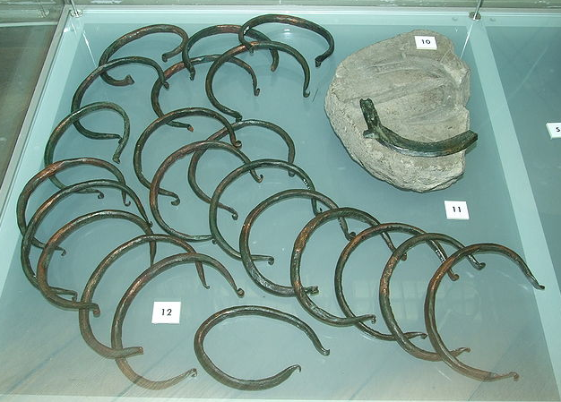
Hřivna - měděná surovina ve tvaru kroužků s očky
http://cs.wikipedia.org/wiki/Soubor:Prehistoric_Times_of_Bohemia,_Moravia_and_Slovakia_-_NM_Prague_03.JPG 28.8.2011

Slide 4
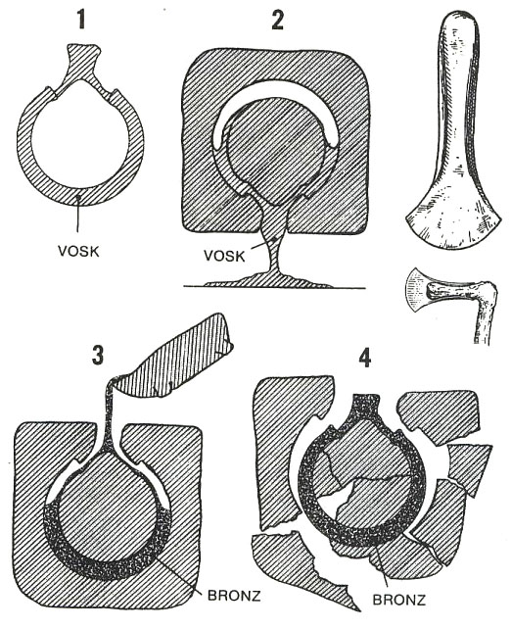
Odlévání do ztracené formy: předmět vymodelován z vosku a obalen hlínou (1), po vypálení se roztavený vosk vylil (2). Do vzniklé dutiny se nalil roztavený kov (3). Hliněné formy se po vychladnutí a ztuhnutí bronzu rozbily (4).
http://www.geocaching.com/seek/cache_details.aspx?guid=db14d093-e1b4-41c8-8161-9cb8a9c88f99 16.9.2011

Slide 5
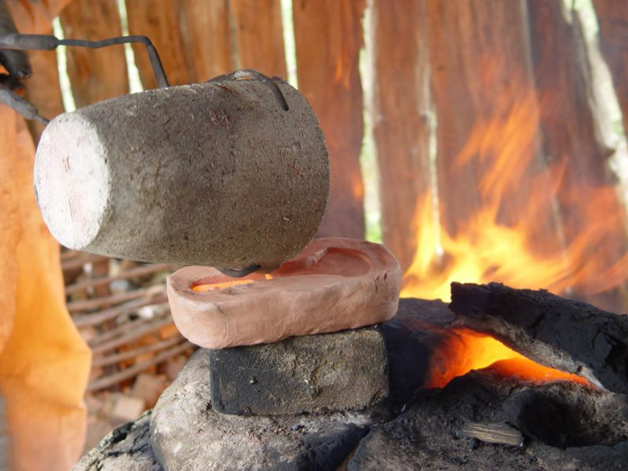
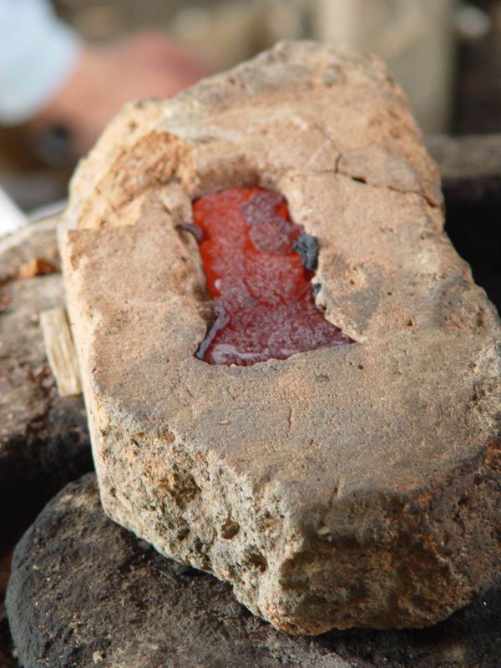
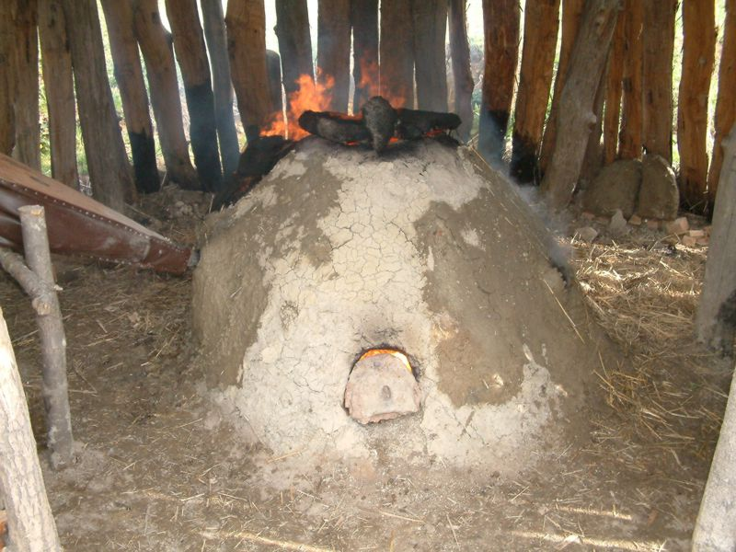
řemesla :
kovolijectví, kovotepectví
http://neolit.altamira.cz/foto/forma_3.jpg 26.19.2011
http://neolit.altamira.cz/foto/forma_2.jpg 25.9.2011
http://neolit.altamira.cz/foto/pec.jpg 25.9.2011

Slide 6
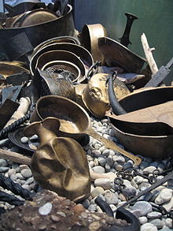
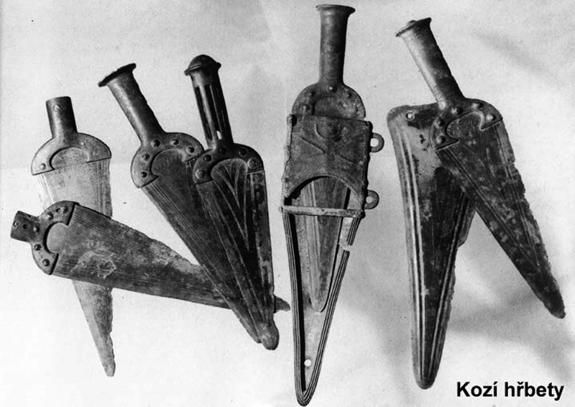
Depot = bronzové předměty ukryté v zemi
(7 dýk z Kozích hřbetů u Únětic)
http://cs.wikipedia.org/wiki/Depo
28.8.2011

Slide 7
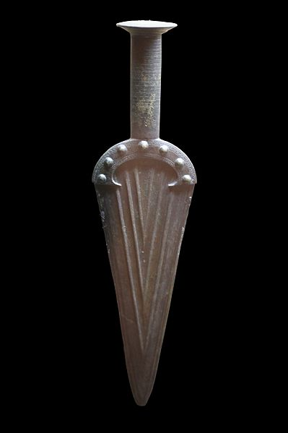
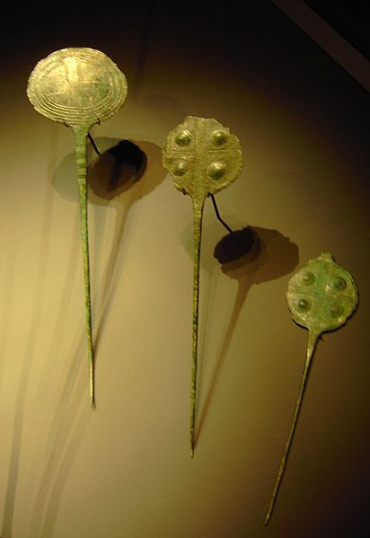
http://commons.wikimedia.org/wiki/File:Rhodanian_knife-MGR_Lyon-IMG_9738.jpg 25.9.2011
http://commons.wikimedia.org/wiki/File:Scheibenkopfnadeln.jpg 25.9.2011

Slide 8
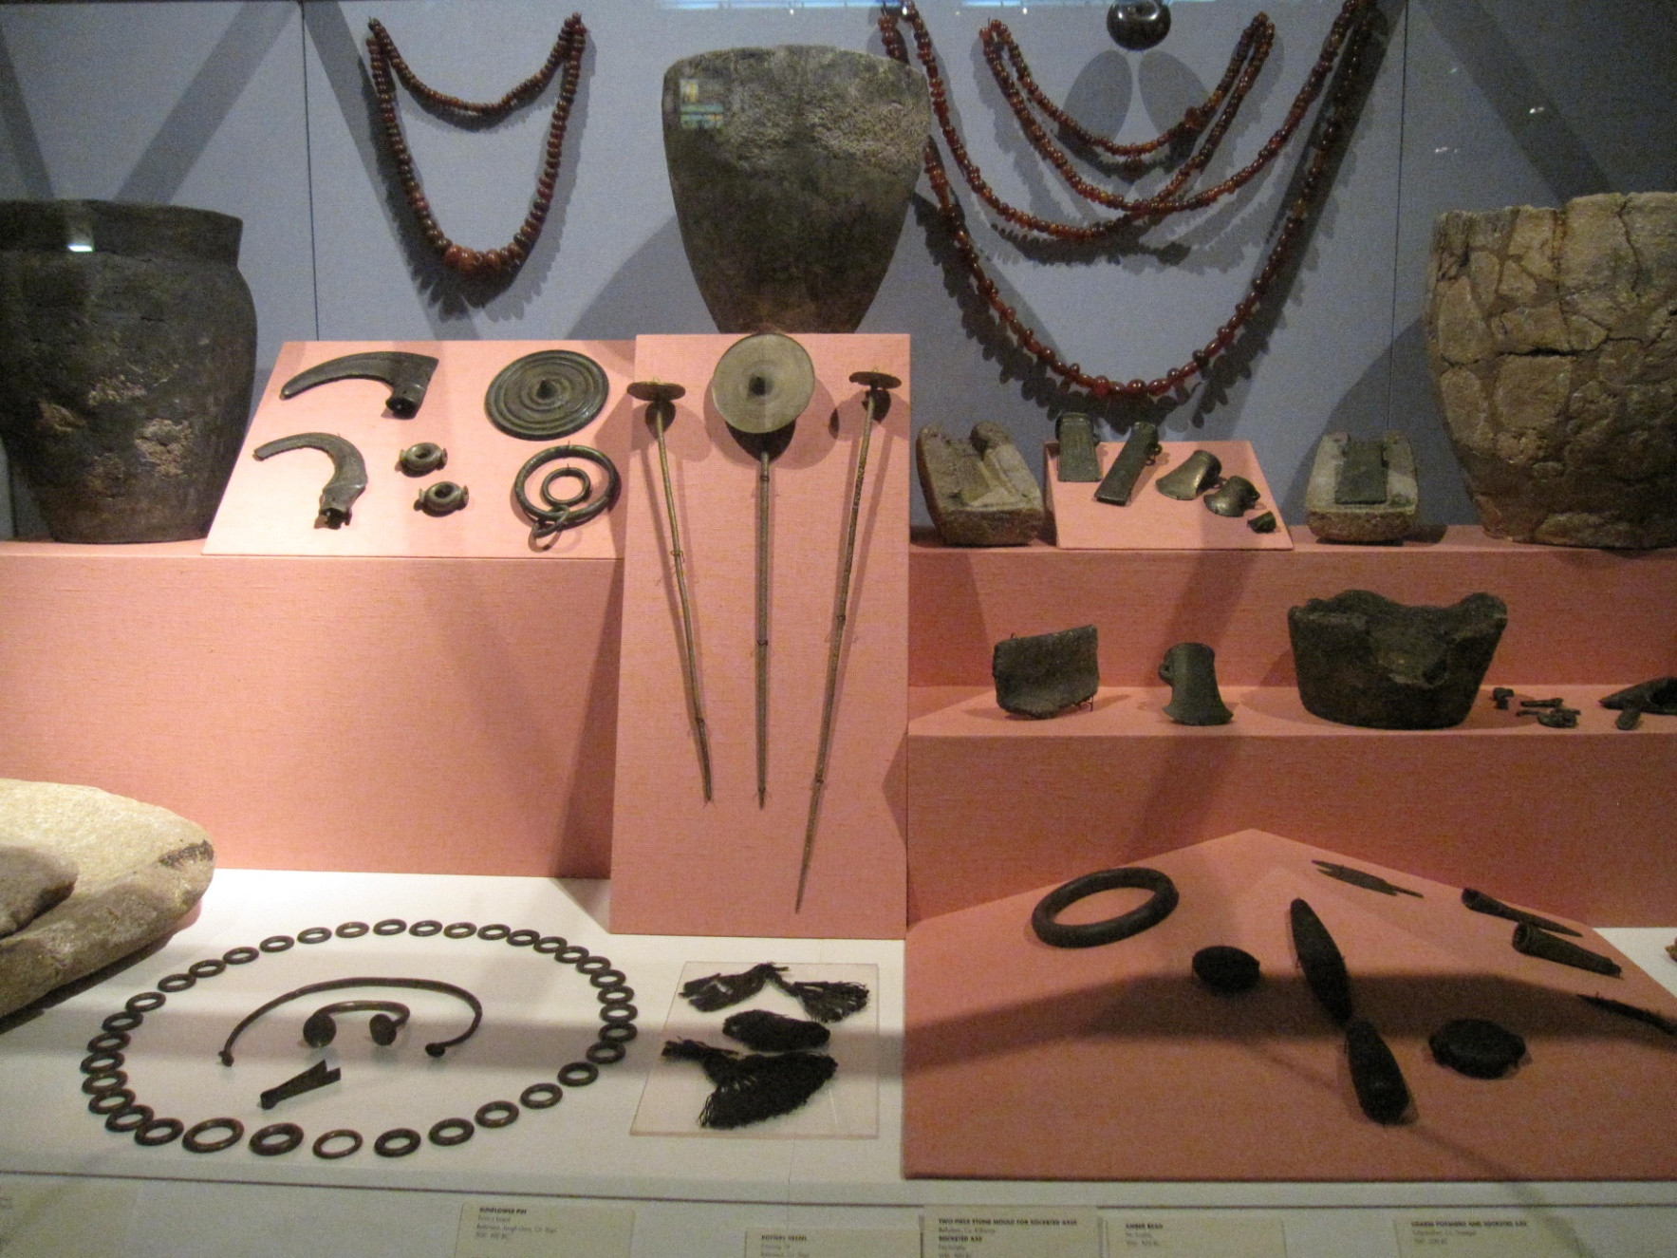
Foto soukromý archiv – muzeum archeologie Dublin, Irsko

Slide 9
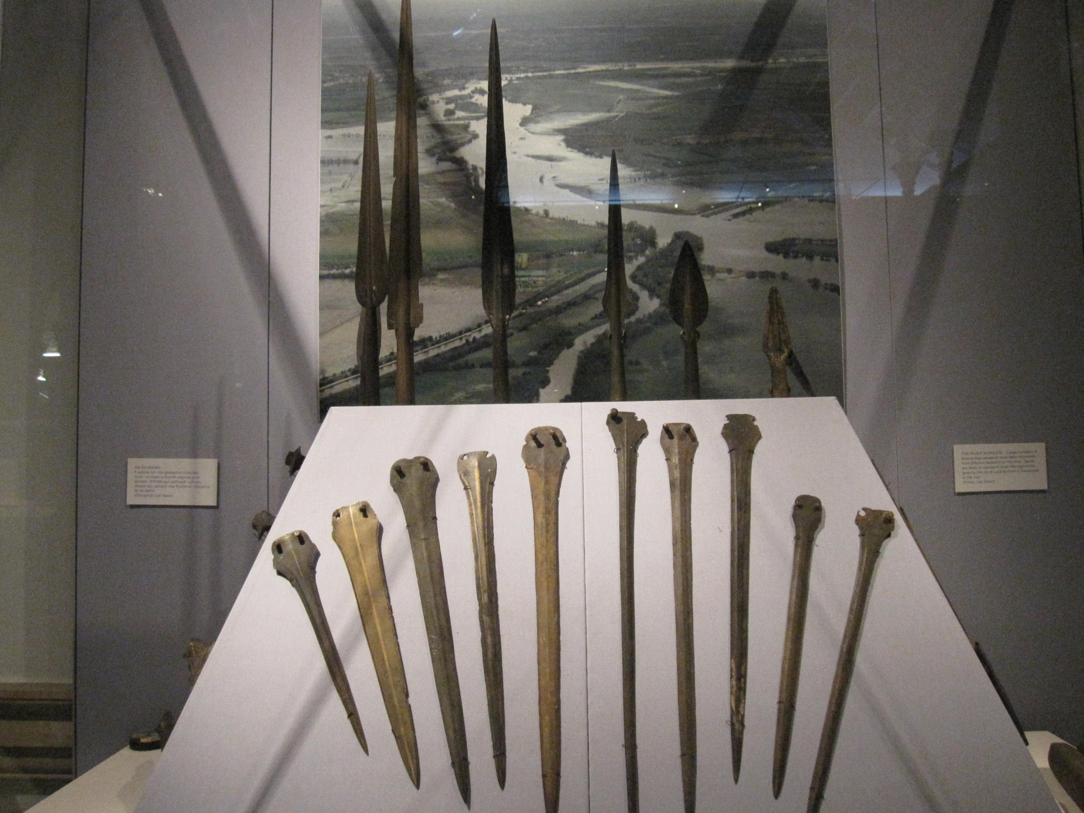
Foto soukromý archiv – muzeum archeologie Dublin

Slide 10
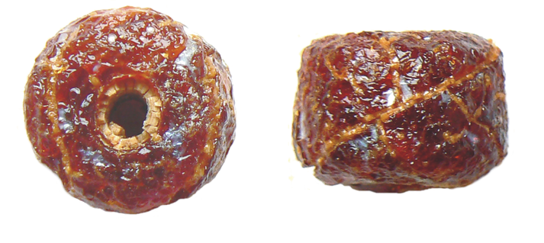
Jantar – zkamenělá pryskyřice
http://cs.wikipedia.org/wiki/Soubor:Jantarovy_koralek_Turany.png 28.8.2011

Slide 11
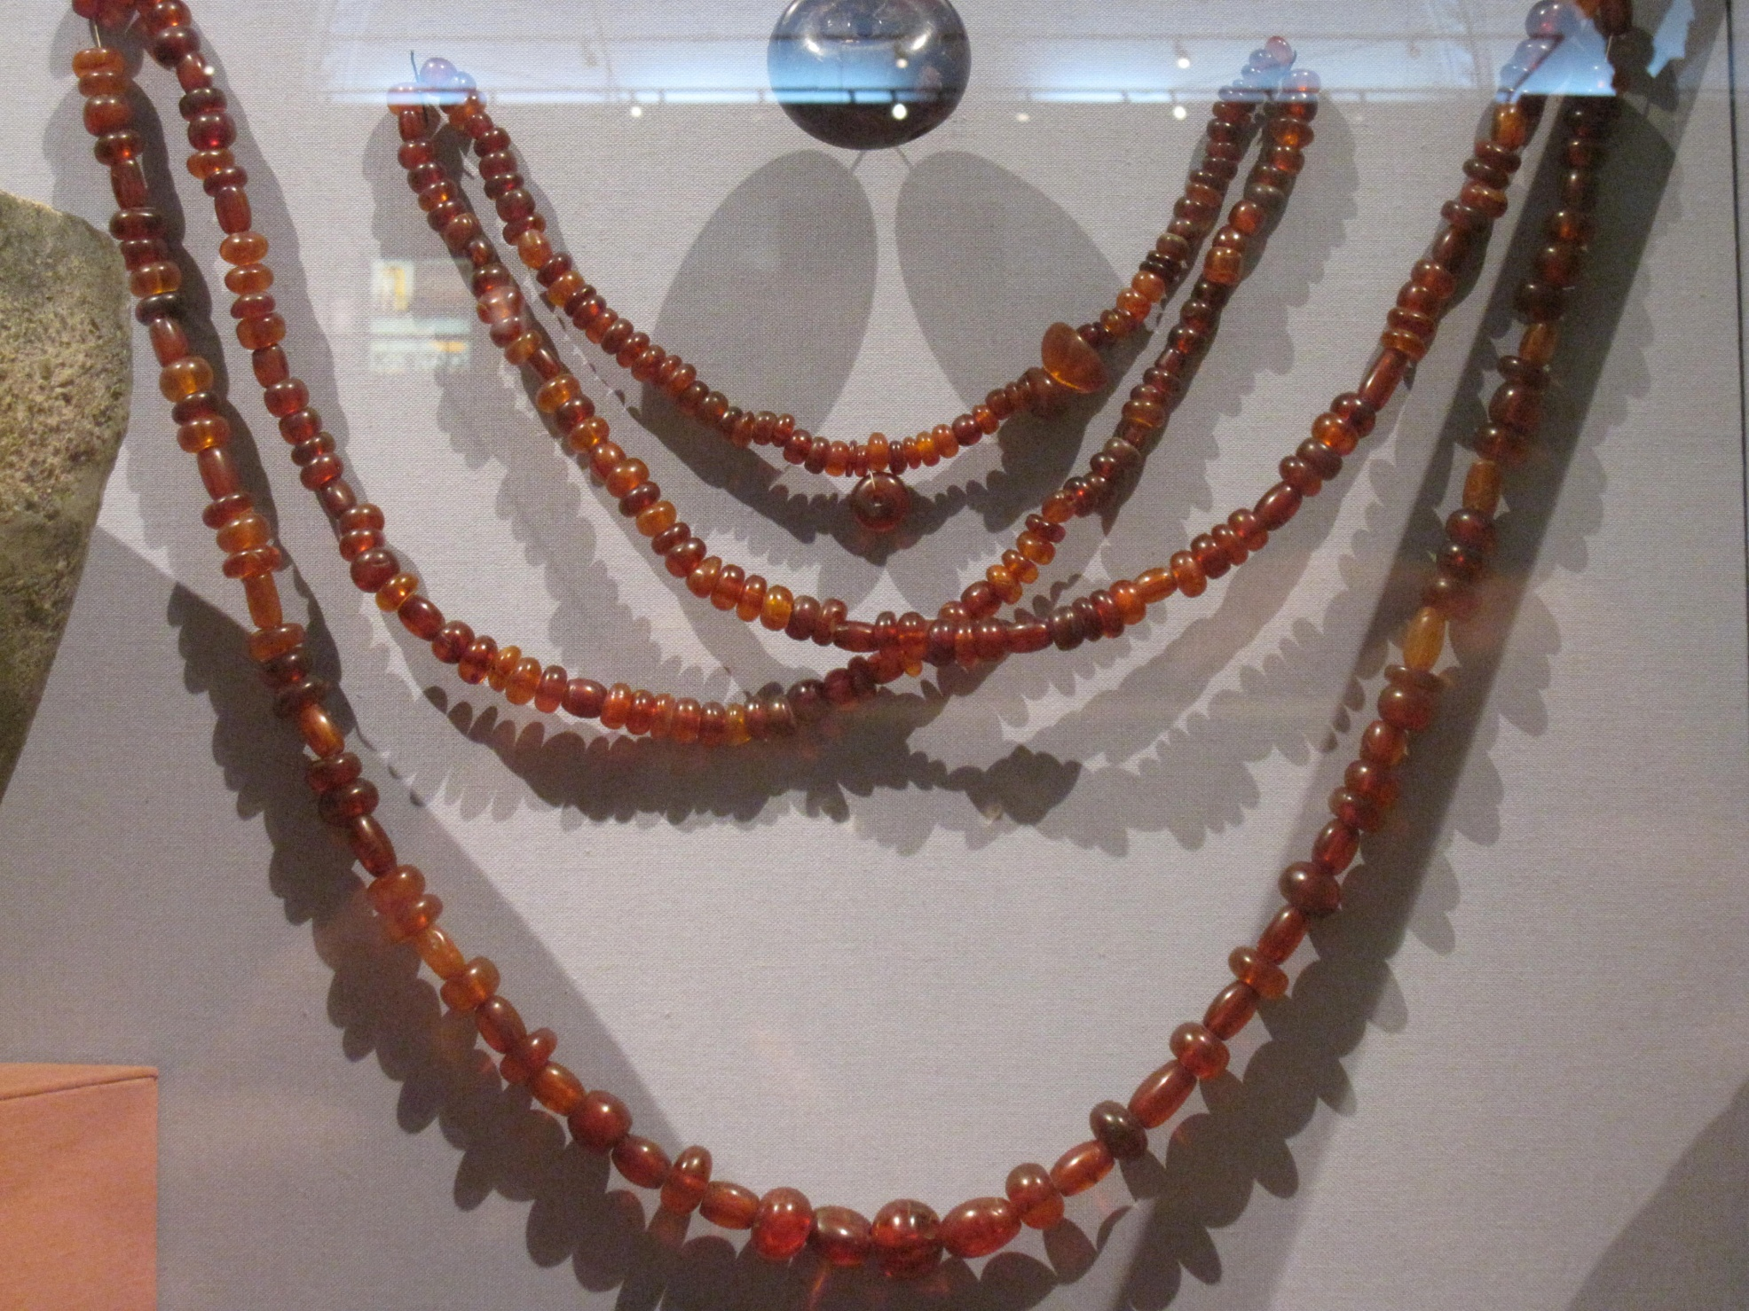
Foto soukromý archiv – muzeum archeologie Dublin

Slide 12
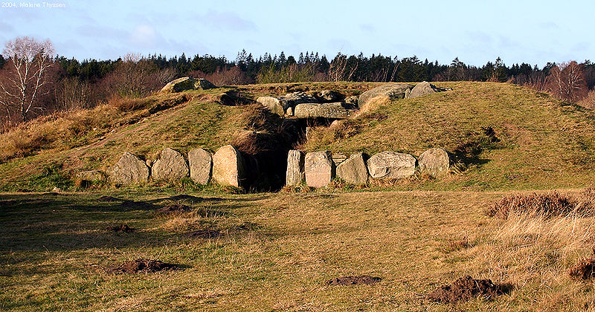
Mohyla
pohřební komora z kamení, krytá náspem z hlíny
http://en.wikipedia.org/wiki/File:Tustrup_jaettestue.jpg 25.9.2011

Slide 13
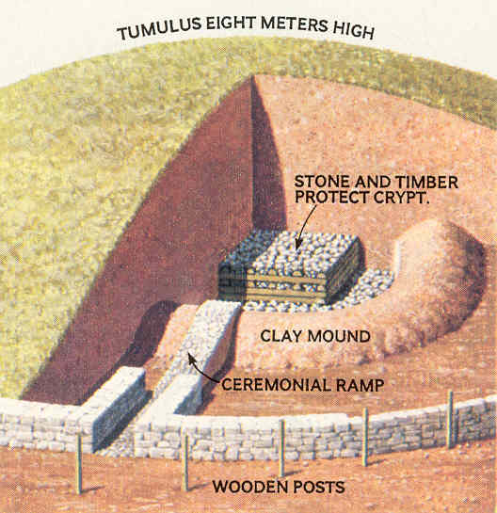
http://en.wikipedia.org/wiki/File:MaesHoweTumulus/ent.mo.jpg
10.10.2011

Slide 14
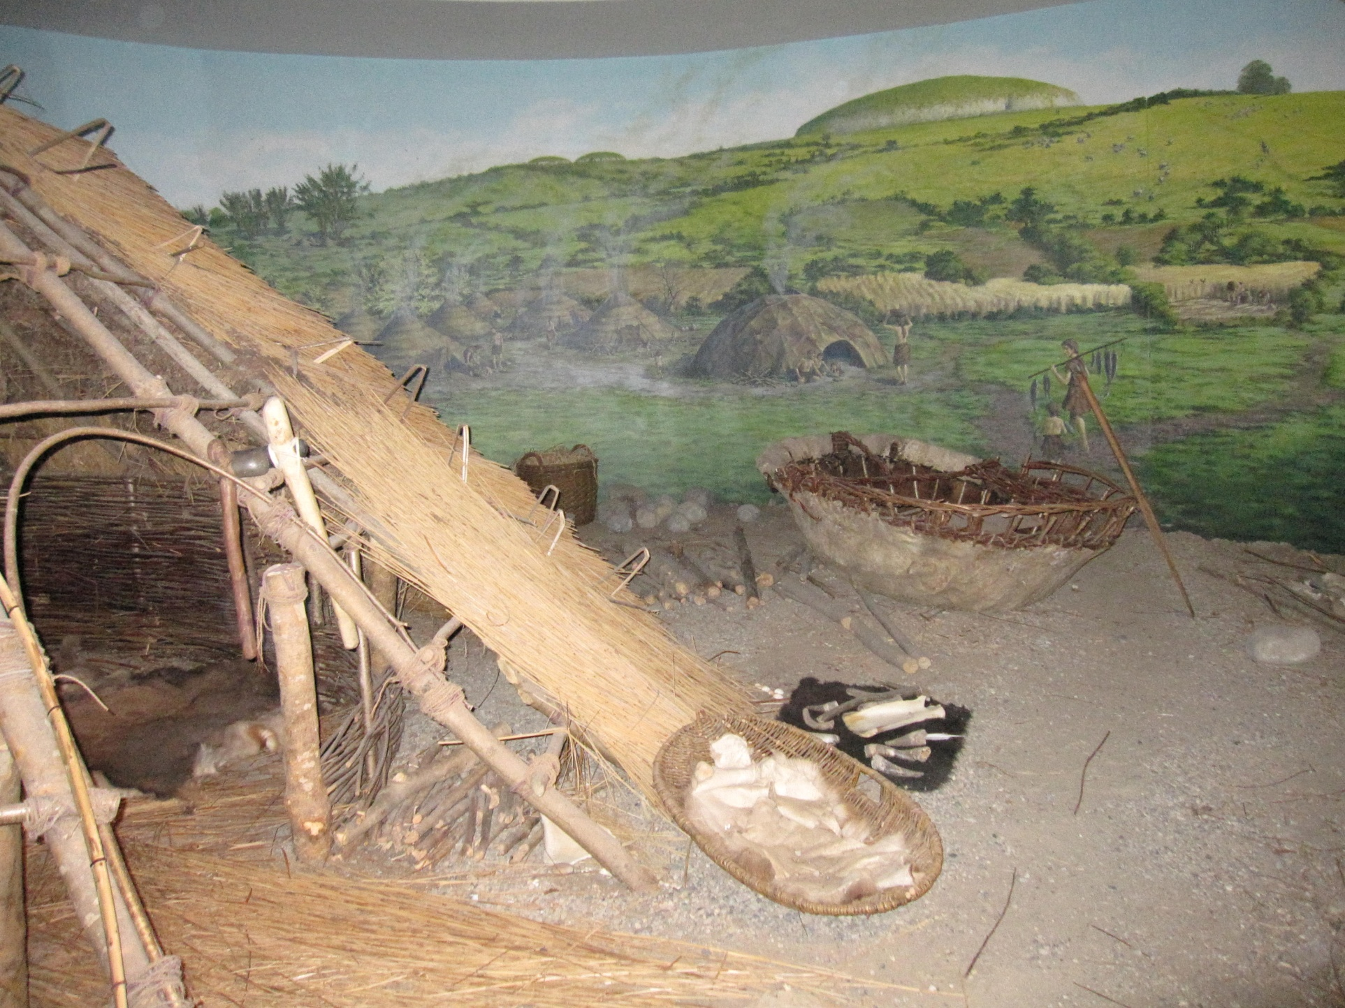
Foto soukromý archiv, infocentrum Brú na Bóinne, Irsko

Slide 15
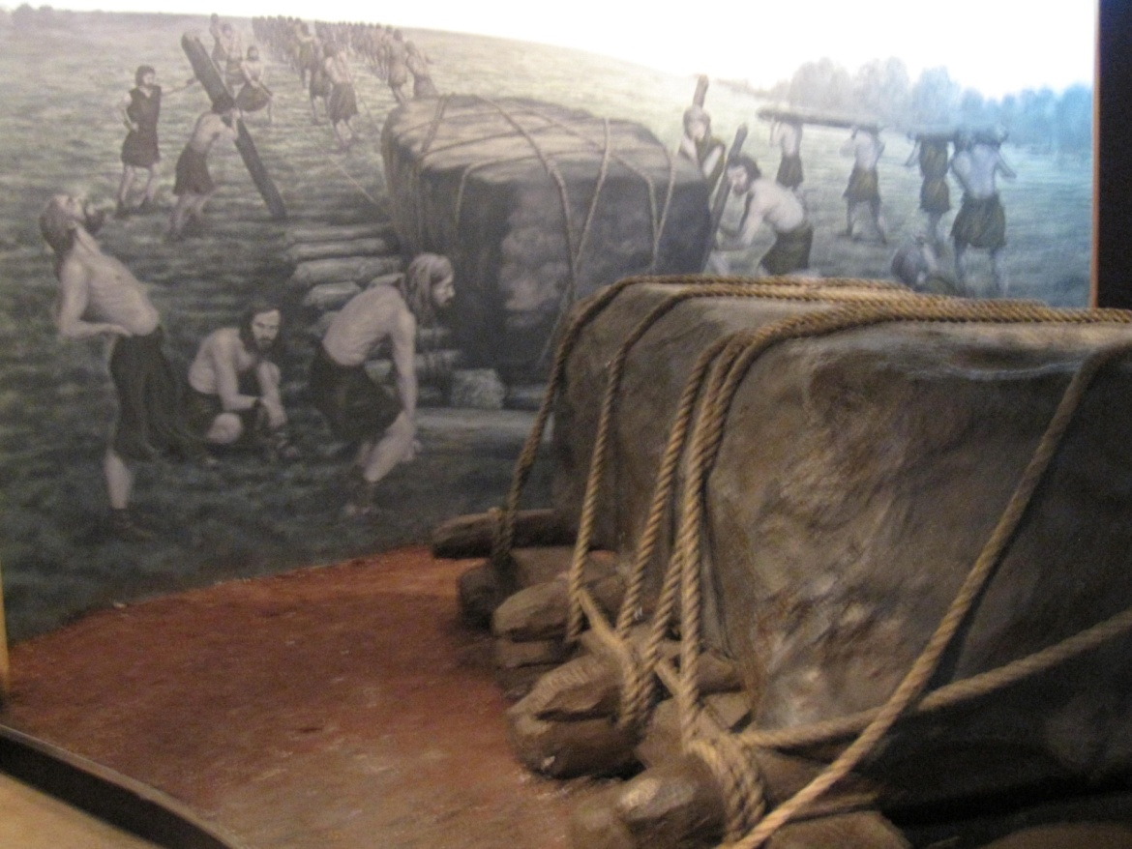
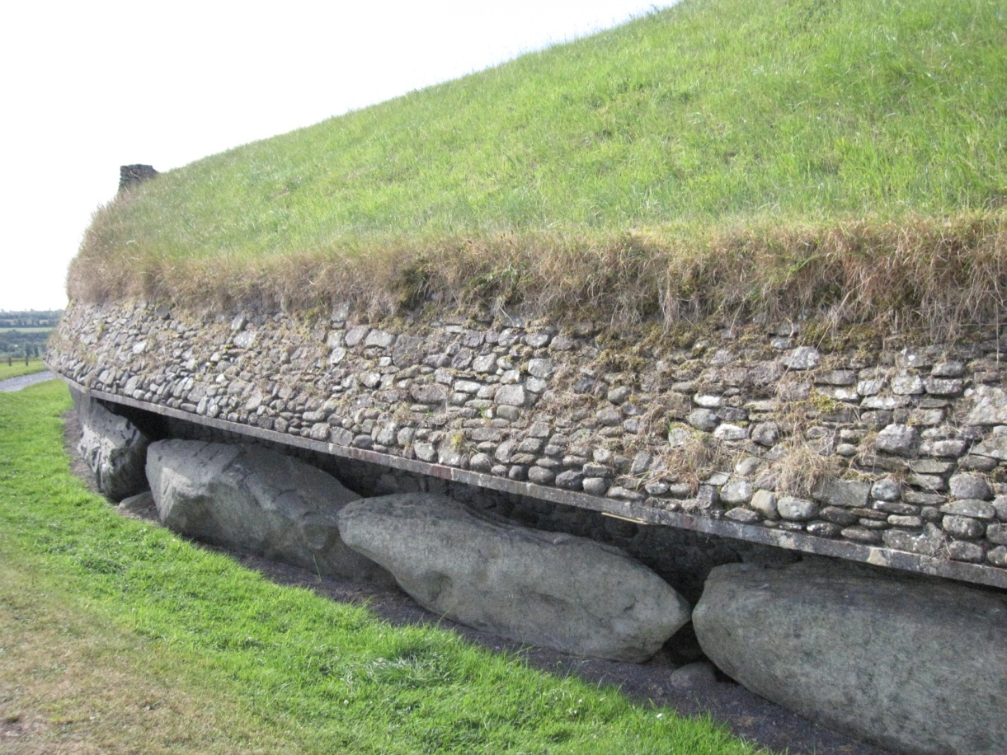
Foto soukromý archiv
Newgrange, Irsko

Slide 16
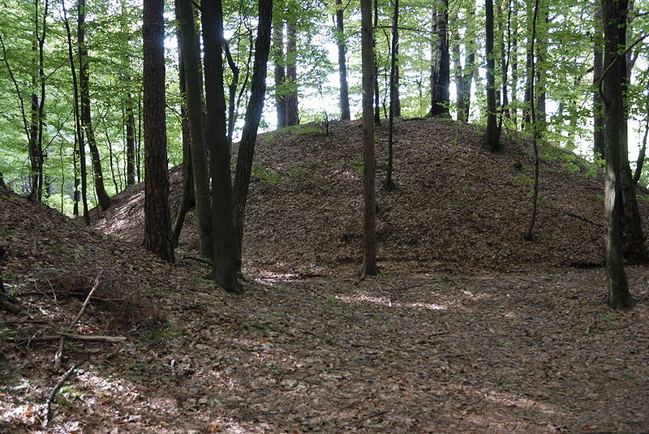
http://en.wikipedia.org/wiki/File:Sulm_valley_tumulus.jpg
28.8.2011

Slide 17
Bronz je slitina .1. a .2.. v poměru .3.. Mezi nová řemesla patřilo například ..4..
Hřivna je ..5..
Pokladům bronzových předmětů ukrytým v zemi se říká ..6..
Mohyla je ..7..
Stavěla se z (materiál) ..8.. a ..9..
Při odlévání do ztracené formy používali ..10..
, který vytvarovali do patřičného tvaru, obalili hlínou a vložili do pece, kde horkem roztál.
depot
pohřební komora
kamení
hlíny
vosk
mědi
cínu
9/1
kovolijectví
měděná surovina

Slide 18
Použité zdroje
http://en.wikipedia.org/wiki/File:Sulm_valley_tumulus.jpg 28.8.2011
http://en.wikipedia.org/wiki/File:MaesHoweTumulus/ent.mo.jpg 10.10.2011
http://en.wikipedia.org/wiki/File:Tustrup_jaettestue.jpg 25.9.2011
http://cs.wikipedia.org/wiki/Soubor:Jantarovy_koralek_Turany.png 28.8.2011
http://commons.wikimedia.org/wiki/File:Rhodanian_knife-MGR_Lyon-IMG_9738.jpg 25.9.2011
http://commons.wikimedia.org/wiki/File:Scheibenkopfnadeln.jpg 25.9.2011
http://cs.wikipedia.org/wiki/Depo 28.8.2011
http://cs.wikipedia.org/wiki/Soubor:Prehistoric_Times_of_Bohemia,_Moravia_and_Slovakia_-_NM_Prague_03.JPG 28.8.2011
http://www.geocaching.com/seek/cache_details.aspx?guid=db14d093-e1b4-41c8-8161-9cb8a9c88f99 16.9.2011
http://neolit.altamira.cz/foto/forma_3.jpg 26.19.2011
http://neolit.altamira.cz/foto/forma_2.jpg 25.9.2011
http://neolit.altamira.cz/foto/pec.jpg 25.9.2011
soukromý archiv

